Slide 1
Chapitre 3: L’affirmation de l’Etat monarchique dans le royaume des Capétiens et des Valois

Slide 2
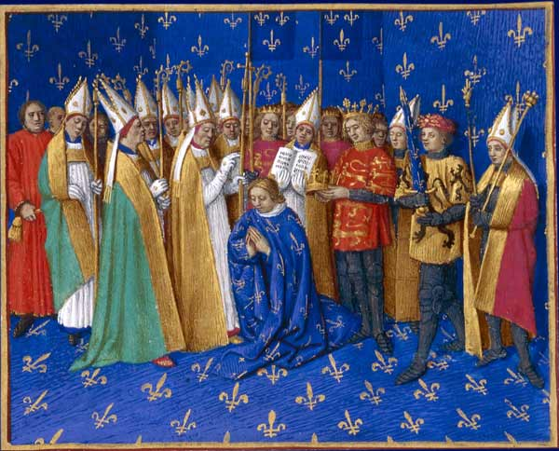

Slide 3
Comment les rois capétiens renforcent-ils leur pouvoir pour poser les bases d’un Etat moderne ?

Slide 4
Dans ce chapitre, je vais apprendre à:
Me repérer dans le temps
Extraire des informations d’un texte
Pratiquer différents langages

Slide 5

Placer les dynasties capétienne (987 – 1328) et valoise (1328 – 1589)

Slide 6
I- Comment le roi s’affirme-t-il face aux seigneurs ?

Slide 7
I- Comment le roi s’affirme-t-il face aux seigneurs ?
A- Pourquoi le système féodal affaiblit-il la monarchie ?

Slide 8
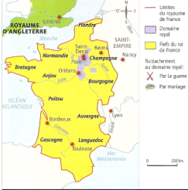
Observe l’étendue du domaine royal au XIe siècle. Qu’en déduis-tu ?

Slide 9
Fiche d’activité n°1

Slide 10
En 987, Hugues Capet est élu roi de France par les grands seigneurs du royaume. Il est le premier roi de la dynastie des Capétiens (dynastie qui a régné entre 978 et 1328).
Même si celui-ci est une haute autorité morale, puisqu’il est considéré comme l’élu de dieu, il ne réussit pas à imposer son pouvoir. En effet, le royaume de France est morcelé en fiefs (=terre accordée par un suzerain à un vassal) qui sont placés sous l’autorité de différents seigneurs et le roi n’exerce véritablement son autorité que sur le domaine royal.

Slide 11
Election d’Hugues Capet en 978

Slide 12
B- Pourquoi la bataille de Bouvines permet-elle aux Capétiens de s’imposer face aux seigneurs ?

Slide 13
Raconter la bataille de Bouvines
Des documents d’illustration pour raconter les origines de la bataille.
Scanner carte p.87

Slide 14
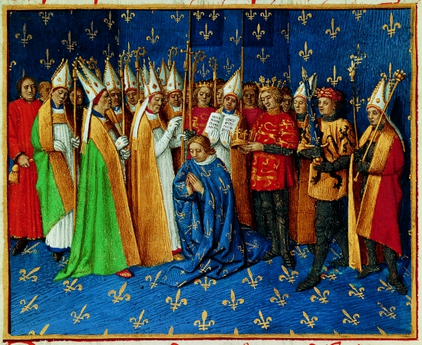
Jean Fouquet, Couronnement de Philippe Auguste, Grandes Chroniques de France, xv^{e} siècle).

Slide 15
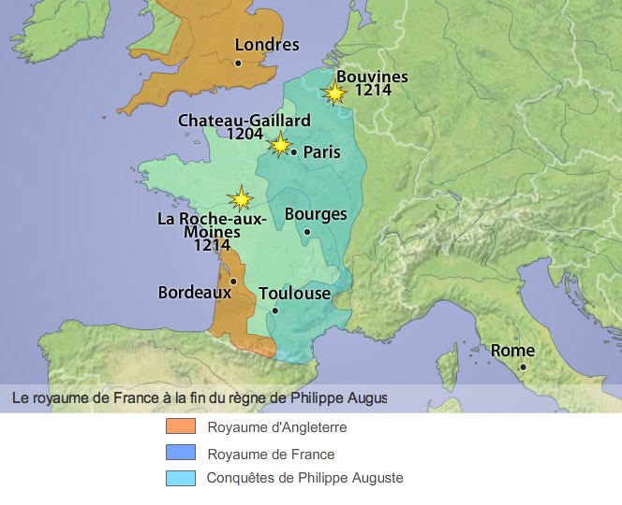

Slide 16
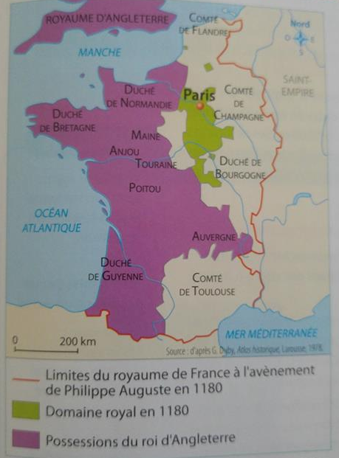

Slide 17
Voir tâche complexe

Slide 19
Entre le Xe et le XIIIe siècle, les rois cherchent à faire reconnaître leur autorité au sommet du système féodal. Pour cela, ils agrandirent le domaine royal en épousant les filles des grands seigneurs, en leur achetant des terres ou en leur faisant la guerre comme à Bouvines en 1214.

Slide 20
Placer la bataille de Bouvines

Slide 21
2- Comment la monarchie a-t-elle modifié les bases de l’Etat afin de renforcer son pouvoir ?

Slide 22
2- Comment la monarchie a-t-elle modifié les bases de l’Etat afin de renforcer son pouvoir ?
A- Quelles sont les relations entre le roi et l’Eglise ?

Slide 23
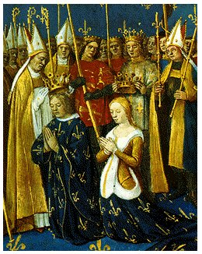
Voir fiche d’activité n°2: le sacre

Slide 24
La relation entre le roi et l’Eglise est très forte. Le roi de France est sacré à Reims, son pouvoir est donc de droit divin. Lors du sacre (=cérémonie religieuse qui donne au roi un caractère divin), le roi reçoit le soutien des grands seigneurs mais aussi des membres de l’Eglise.

Slide 25
Voir fiche d’activité n°3: Saint-Denis

Slide 26
A partir de la dynastie capétienne, les rois reposent presque toujours dans la nécropole (=groupement de plusieurs tombes) de la basilique Saint-Denis. Ce rapprochement entre l’Eglise et la monarchie est illustré par la vie de Suger, qui a été l’abbé de Saint-Denis mais aussi le proche conseiller de deux rois de la dynastie capétienne. Il assura même la régence, c’est-à-dire qu’il a gouverné temporairement en l’absence du roi.
Les rois de France ont voulu affirmer le caractère sacré de la monarchie en se rapprochant de l’Eglise, afin de renforcer leur pouvoir.

Slide 27
B- Comment les rois de France mettent-ils en place une administration qui renforce leur pouvoir ?

Slide 28
Voir fiche d’activité administration

Slide 29
Dès le XIIe siècle, Philippe Auguste nomme des baillis (nord de la France) et des sénéchaux (sud de la France), qui sont des représentants du roi chargés de rendre la justice et de prélever l’impôt.
Au XIIIe siècle, Louis IX, dit Saint Louis, impose une monnaie à l’ensemble du royaume. Charles VII, au XVe siècle, met en place une armée permanente qu’il peut faire entrer en guerre à tout moment.
Les Capétiens renforcent leur autorité grâce à une administration mieux organisée et centralisée.

Slide 30
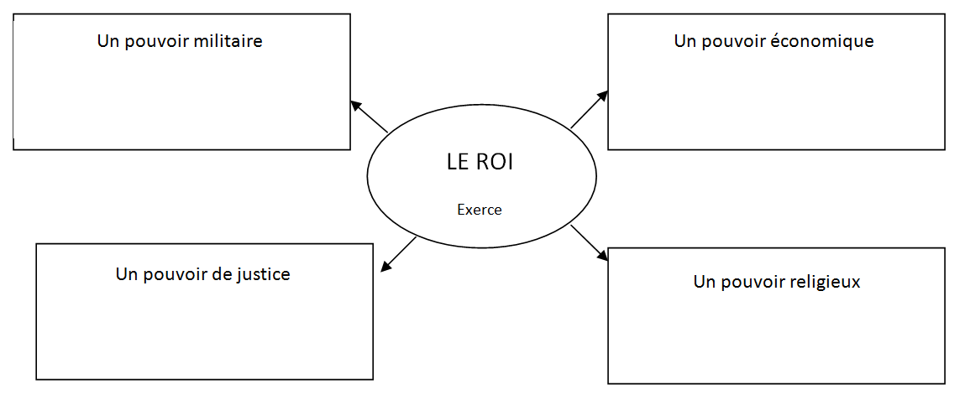
Devoir à faire à la maison :Complète la carte mentale à l’aide de ton cours (exercices et traces écrites).

Slide 31
III- Pourquoi la Guerre de Cent Ans a-t-elle permis de renforcer le pouvoir monarchique ?

Slide 32
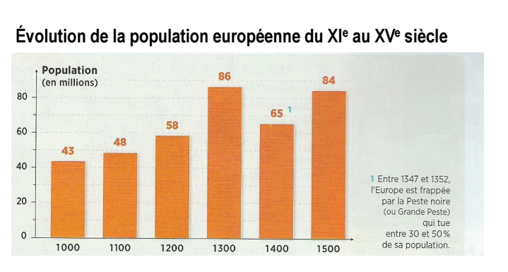
Raconter la guerre de Cent Ans
Pourquoi la guerre ?

Slide 33
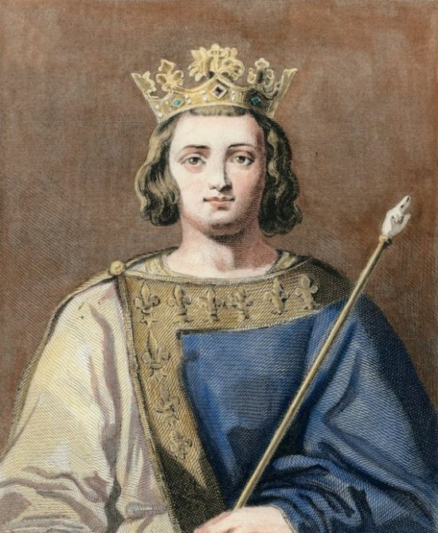
Charles le Bel meurt en 1328
Emile Giroux, Charles IV le Bel, gravure de 1845

Slide 34
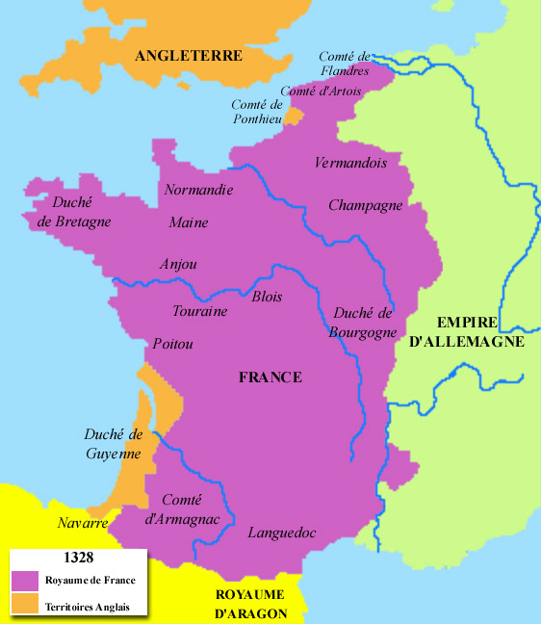

Slide 35
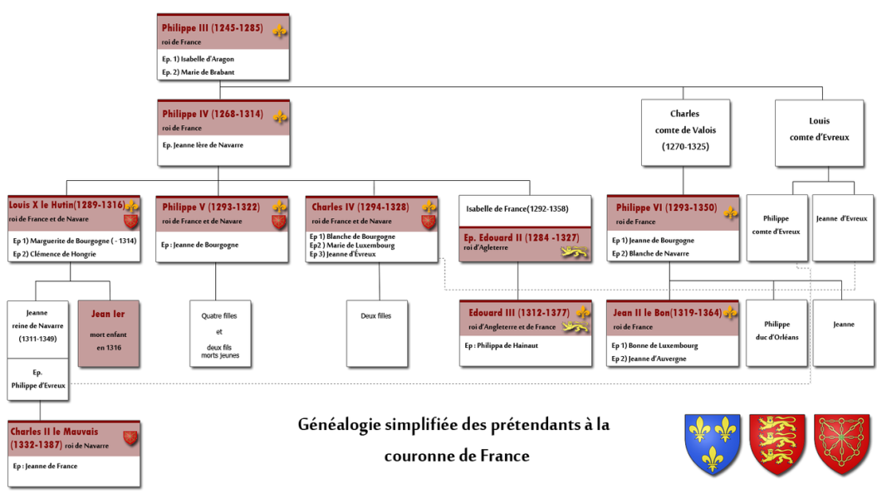

Slide 36
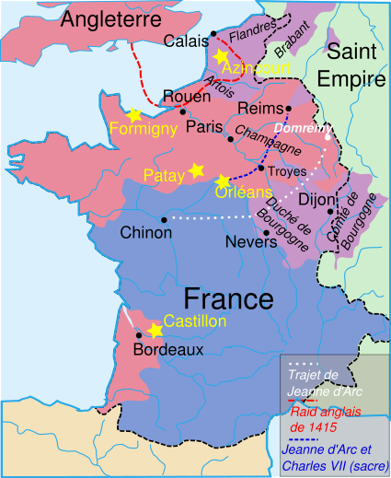

Slide 37
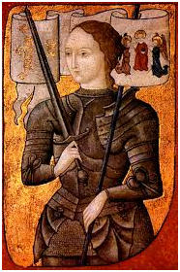
Miniature du XVe siècle

Slide 38
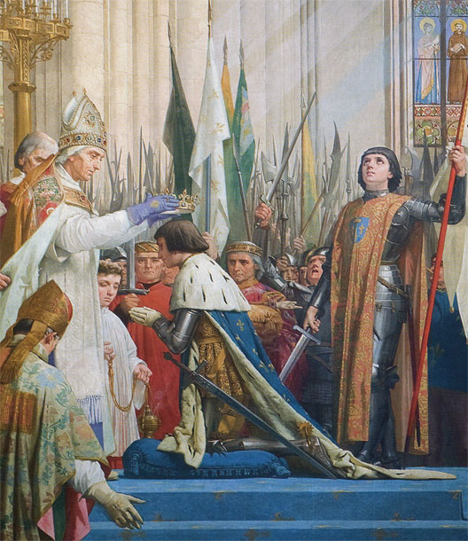
Eugène Levepveu, Jeanne d’Arc à Reims lors du sacre de Charles VII, 1886, Panthéon, Paris

Slide 39
1- Comment le domaine royal évolue-t-il suite à la guerre de Cent Ans ? (doc 5p93)

Slide 40
2- Quelles réformes renforcent l’Etat royal ? (doc 4p93)

Slide 41
3- Quel sentiment semble renforcer le pouvoir du roi après la guerre de Cent Ans ?
Les progrès de la conscience nationale
« La guerre de Cent Ans a accéléré l'émergence du sentiment national, lequel s'est construit sur le rejet de l'occupation par les ennemis du royaume et du roi. Les chevauchées et pillages des Anglais a contribué à faire naître une certaine « xénophobie » au sein des populations locales. Plusieurs épisodes dans la guerre témoignent de sentiments patriotes : l'assassinat d'Etienne Marcel lorsqu'il fut soupçonné de vouloir livrer Paris aux Anglais, la résistance des paysans normands à l'occupation anglaise au XVe siècle et surtout Jeanne d'Arc, incarnation du sentiment national naissant.
Ce sentiment national reste néanmoins encore ambigu et limité. Pour les Français du XVe siècle, la nation se confond avec la personne du roi ; elle en est inséparable. Cérémonies (entrées du roi dans les villes), statues et peintures du souverain renforcent le loyalisme dynastique. De plus, le sentiment national se superpose au sentiment d'appartenance locale. Ainsi, Bordeaux refuse de se soumettre au roi de France jusqu'en 1453 ; certaines identités régionales comme en Bretagne ou Bourgogne restent fortes. »
L’avènement de la France moderne, Philisto.fr

Slide 42
Le sacre de Charles VII en 1429, grâce à l’action de Jeanne d’Arc (1412-1431), renforce le prestige du roi. Avec l’aide de celle-ci, le roi parvient à mener la France vers la victoire. En créant de nouveaux impôts, comme la gabelle (=impôt sur le sel) ou la taille (=impôt sur le revenu) le roi peut réorganiser l’armée et vaincre les celle du roi d’Angleterre. Son fils, Louis XI, continue d’agrandir le royaume et à la fin du Moyen Âge le royaume de France est l’un des plus puissants d’Europe.

Slide 43
Placer: Guerre de Cent Ans, bataille d’Azincourt, sacre de Charles VII, mort de Jeanne d’Arc

Slide 44
Conclusion
Entre le XIIe et le XVe siècle, le pouvoir royal ne cesse de se renforcer. La société féodale laisse peu à peu la place à un système royal centralisé autour du roi. Ce pouvoir permet aux rois de France de poser les bases d’un Etat moderne en réformant l’administration du royaume.

